Slide 1




ANDRÉS MONTEROS
Universidad Internacional del Ecuador
SISTEMA DE STREAMING CON SERVICIOS WEB EN GO
Evaluación Contacto con el Docente
Progrmacion Orientada a Objetos

Slide 2

ANDRÉS MONTEROS
SELECCIÓN DEL TEMA
Para este proyecto se eligió desarrollar un Sistema de Streaming, ya que permite aplicar:
Gestión de usuarios
Registro de contenido
Historial de reproducción
Servicios web reales
Manejo de estructuras de datos
Programación funcional y orientada a objetos
Es un entorno moderno, realista y fácil de escalar tecnológicamente.

Slide 3

ANDRÉS MONTEROS
OBJETIVO GENERAL
Diseñar e implementar un sistema de streaming utilizando Go que permita gestionar usuarios, contenidos y reproducción, integrando principios de POO, manejo de errores, interfaces, concurrencia y servicios web.

Slide 4

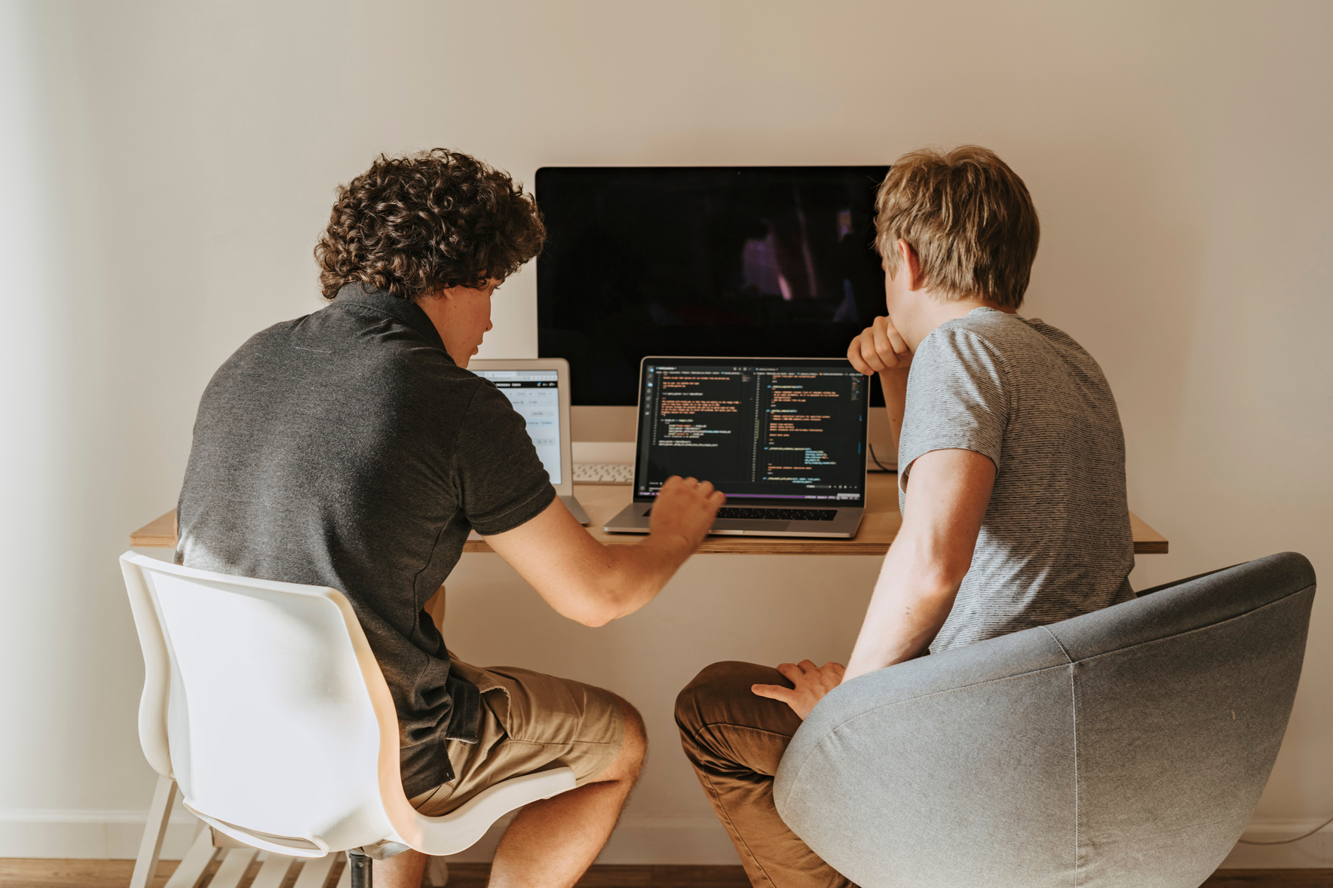
ANDRÉS MONTEROS
ALCANCES DEL PROYECTO
Gestión completa de usuarios
Registro y administración de contenido
Reproducción simulada y registro de historial
Exposición de endpoints REST (8 servicios web)
Serialización con JSON
Repositorio en memoria con interfaces
Validaciones, constructores y métodos
Arquitectura por capas (handlers, services, repos, models)

Slide 5

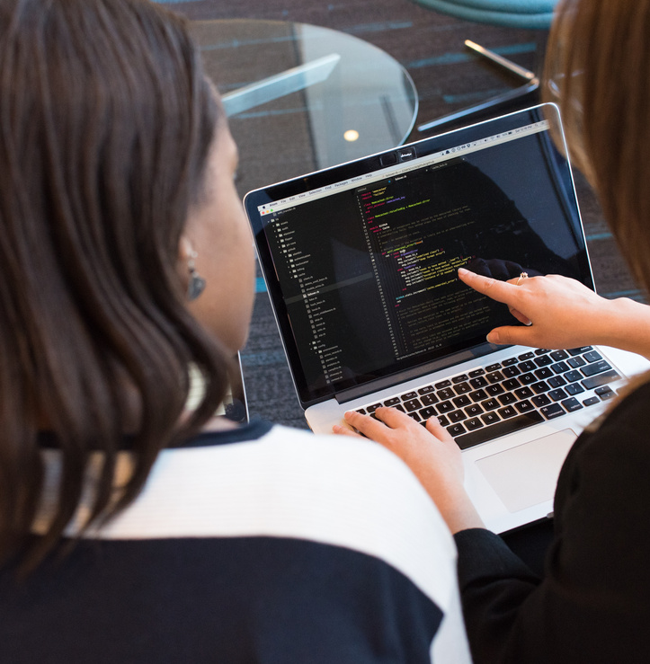


ANDRÉS MONTEROS
ARQUITECTURA DEL SISTEMA
Capas implementadas:
Services: reglas de negocio e interfaces
Repos: almacenamiento en memoria
Handlers: controladores HTTP
CMD: ejecución de la aplicación (main.go)
Patrones aplicados:
Modularidad
Encapsulación
Interfaces
Inyección de dependencias

Slide 6
ANDRÉS MONTEROS
01
Crear Usuarios
05
Reproducir Contenido
02
Listar Usuarios
06
Registrar Historial
03
Crear Contenido
07
Actualizar Titulo del Contenido
04
Listar Contenido
08
Eliminar Contenido

Slide 7

ANDRÉS MONTEROS
SERVICIOS WEB
POST /api/users → Crear usuario
GET /api/users → Listar usuarios
POST /api/content → Registrar contenido
GET /api/content → Listar contenido
POST /api/play → Reproducir
GET /api/history/:id → Historial
PUT /api/content/:id/title → Actualizar título
DELETE /api/content/:id → Eliminar contenido

Slide 8


ANDRÉS MONTEROS
CONCURRENCIA
Se integró concurrencia a través de Go routines para mejorar el registro del historial de reproducción, demostrando la ventaja de la ejecución paralela en Go.

Slide 9
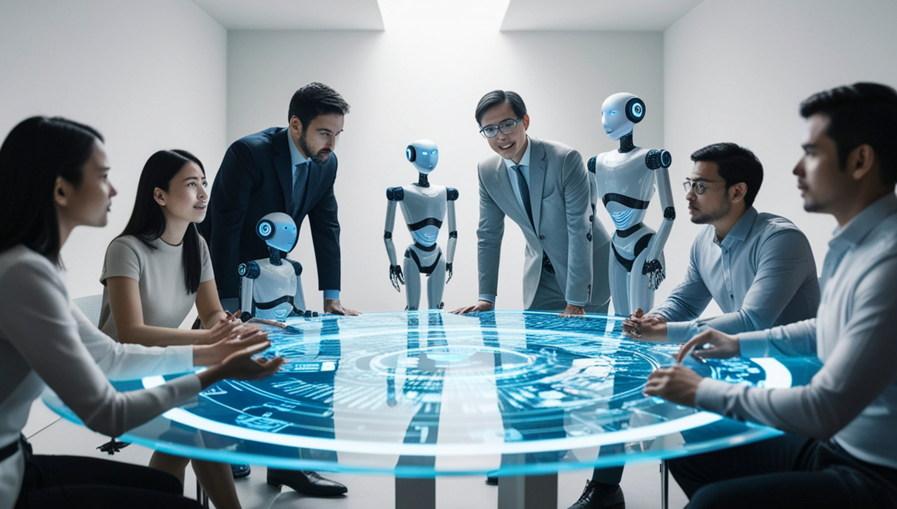
ANDRÉS MONTEROS
VISUALIZACIÓN DEL FUTURO TECNOLÓGICO
El futuro del streaming estará marcado por:
Automatización con IA
Recomendaciones personalizadas
Servicios descentralizados
Integración con realidad aumentada
Generación automática de contenido
Este proyecto se relaciona con ese futuro por su arquitectura modular y escalable.

Slide 10
ANDRÉS MONTEROS
CONCLUSIÓN
Este proyecto integró los conocimientos de las cuatro unidades, permitiendo implementar un sistema completo, funcional y bien organizado.
Se demostró la capacidad de Go para construir servicios modernos, eficientes y escalables, aplicables a entornos reales como plataformas de streaming.

